Slide 1
La méthode KANBAN

Slide 2
PLAN
01
02
03
INTRODUCTION
Principes
Pratiques
06
05
04
Conclusion
Kanban vs. Scrum
Avantages & Inconvénients

Slide 3
INTRODUCTION
Evite les blocages
Gère les flux et les événements
Kanban est une méthode de gestion des flux dans un projet. Elle a pour spécificité de s’adapter facilement aux changements et imprévus pouvant survenir lors du projet
.
Fonctionne sans itération
Réalise une livraison rapide et continue.

Slide 4
Principes de la méthode Kanban
Commencez avec ce que vous avez déjà
Respectez le processus, les rôles, les responsabilités et les titres actuels
Appliquez les changements de manière évolutive et incrémentale
Encouragez le leadership à tous les niveaux

Slide 5
Tableau Kanban
Il s’agit d’un outil de visualisation du flux de travail conçu pour vous aider à clarifier votre processus de travail et d’augmenter votre efficacité en limitant le travail en cours.
Carte Kanban
La représentation visuelle des tâches
Colonnes Kanban
Chaque colonne du tableau représente une étape différente de votre flux de travail
Limitent la quantité maximum de tâches dans les différentes étapes du flux de travail
Limites de travail en cours

Slide 6
Kanban Swimlanes
Il s’agit de bandes horizontales que vous pouvez utiliser afin de séparer différentes activités, équipes, classes de service, etc.
Point d’engagement
Un point dans le processus de travail auquel une tâche est prête à être incorporée au système.
Point de livraison
Point du flux de travail auquel une tâche est considérée comme terminée

Slide 7
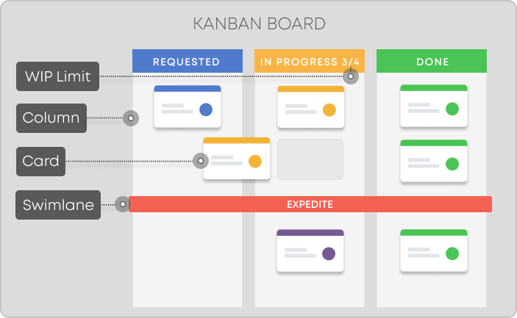
Tableau Kanban

Slide 8
Kanban en pratique
01
Visualiser le flux de travail
Pour être informé de l’état du projet et mieux comprendre le flux de travail, via un tableau Kanban.
02
Limiter le travail en cours
Chaque étape ne peut avoir plus de x tâches en même temps, x dépendant des capacités évaluées de l’équipe.
03
Gérer et mesurer le flux
chaque stade du flux (workflow) doit être suivi, mesuré et rapporté, dans l’optique de proposer des améliorations, évaluées à leur tour.

Slide 9
04
Rendre les règles explicites
Mettre en évidence uniquement les points sur lesquels l’équipe s’est mise d’accord en termes de fonctionnement
05
Implémenter des boucles de feedback
Pour pouvoir se situer, mieux comprendre le projet, résoudre les problèmes et participer à l’amélioration continue
06
Travailler en équipe pour s’améliorer continuellement
Avec des mises en commun, des échanges et l’assurance de connaissances chez les membres de l’équipe.

Slide 10
Avantages & Inconvénients
Gain de temps
Le manque de délais marqués
Le tableau Kanban permet d’obtenir les informations sur le projet en cours et encourage la prise d’initiatives pour débloquer une situation
Le manque de visibilité concernant l’agenda et les deadlines peut également freiner
Flexibilité
Peut être difficile à adapter à certaines situations
Kanban permet l’ajout de tâches et le changement de priorités facilement.
le Kanban peut être moins adapté à des projets complexes ou à des situations où les exigences sont très changeantes
Rapidité et continuité
Les cycles sont souvent plus courts et optimisés
Nécessite une bonne communication et une collaboration
Facile à mettre en place

Slide 11
Quand utiliser la méthode Kanban
Des projets qui impliquent des changements constants
Une équipe qui dispose de peu d’expérience (difficulté à estimer les délais, encouragement à la collaboration)
Bien adaptée dans le cas de réparations de bugs et de petite demandes d’améliorations

Slide 12
Kanban vs. Scrum
Rythme
Le flux de travail est continu. Les tâches sont réalisées sans restriction de temps.
Les tâches doivent être achevées dans une période de temps prédéfini appelé Sprint. Il peut durer entre 1 et 4 semaines.
Kanban
Scrum

Slide 13
Kanban vs. Scrum
Rôles
Kanban
Des rôles spécifiques (product owner, scrum master, development team)
Pas de rôle spécifique, mais possibilité de nommer un Agile Coach
Scrum

Slide 14
Kanban vs. Scrum
Organisation des tâches
Aucune réunion n’est prédéfinie.
L’organisation des tâches est très structurée : Sprint Planning Daily Scrum Sprint Review Sprint Retrospective
Kanban
Scrum

Slide 15
Kanban vs. Scrum
Livraisons
Kanban
Les dates de livraison sont déterminées selon les sprints.
La livraison est continue sans réel délai établi
Scrum

Slide 16

video

Slide 17
Conclusion
Le Kanban est une méthode de gestion de projet qui permet de visualiser et de suivre l'avancement d'un projet en utilisant des cartes et des tableaux. Elle est particulièrement adaptée à la gestion de projets IT et peut être utilisée en conjonction avec d'autres méthodes de gestion de projet, comme Scrum ou le modèle en cascades.

